Slide 1
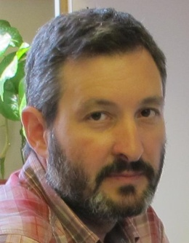
Keresőrendszerek Hivatkozás-gráf vizsgálata
Benczúr András
MTA SZTAKI
benczur@sztaki.mta.hu

Slide 2
Tartalom
Bevezetés, keresőrendszerek
PageRank
HITS: Hyperlink Induced Topic Search

Slide 3
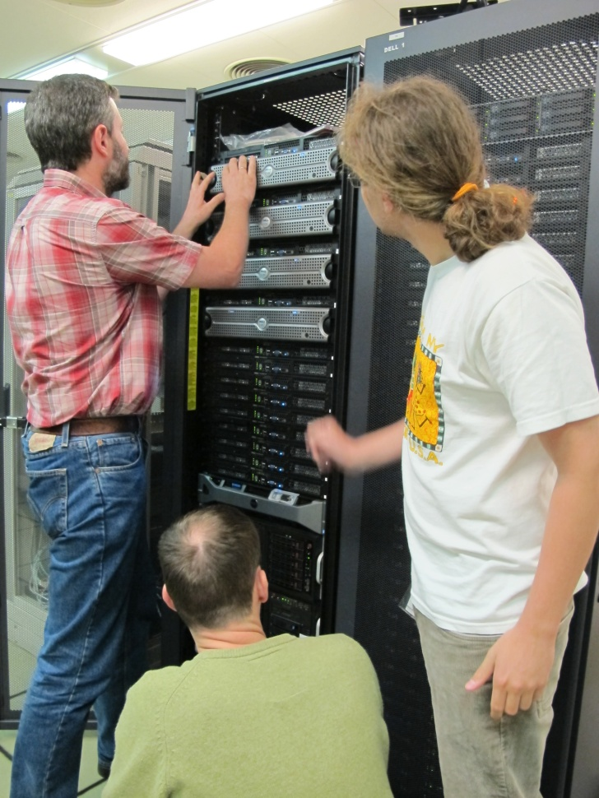
Kik vagyunk
MTA SZTAKI Informatika Kutató Labor
Ezen belül adatbányászat, keresőtechnológiák, „Big Data”
Extrém adatmennyiségek
Infrastruktúra:
50 régi dual core, 4GB, 1.5TB
Web feldolgozás
5 újabb 2 x quad, 50+GB, 15TB
elosztott gráfalgoritmusok, index kiszolgálás (pl. kopi.sztaki.hu lesz)
Új 32-64 core, 256GB szerverek, storage, virtualizáció

Slide 4
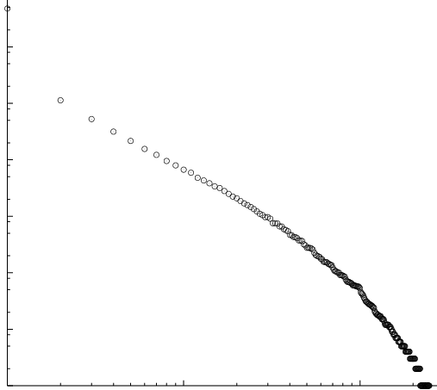
A régi motiváció: magyar nyelv
100000
szív 321
nagy 301
10000
1000
Adott (x) előfordulású szótövek száma
fog 278
100
Túl mély tövezés jelentést változtat!
pl: ad-ó-s-ság
10
Szóalakok száma (x)
1
1
10
100

Slide 5
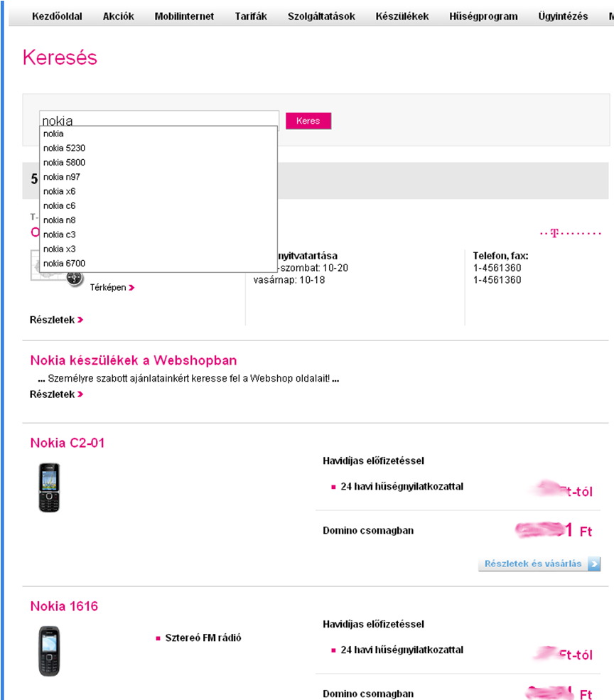
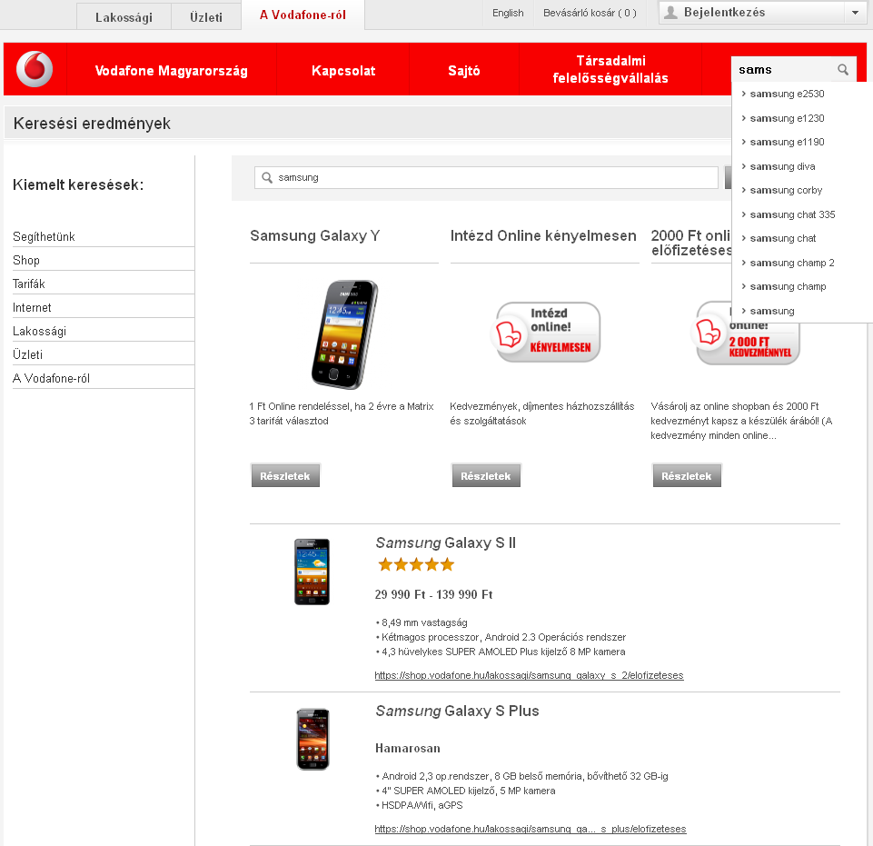
Teljesen saját fejlesztésünk …
Notes:
Search (T), Graphvis, ITLog

Slide 6
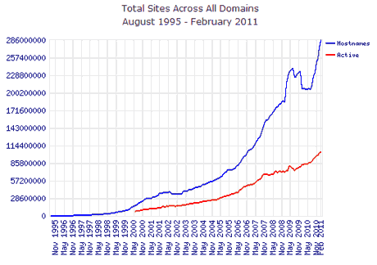
A Web mérete: site-ok
1990: 1 (info.cern.ch)

Slide 7
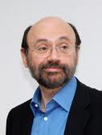
A Web mérete: oldalak ??
Akár végtelen sok lehet
Andrei Broder: ha bekapcsolom a laptomomat, végtelen URL-t generál ☺
A Google 2008-ban érte el a 10¹² URL-t (?)

Slide 8
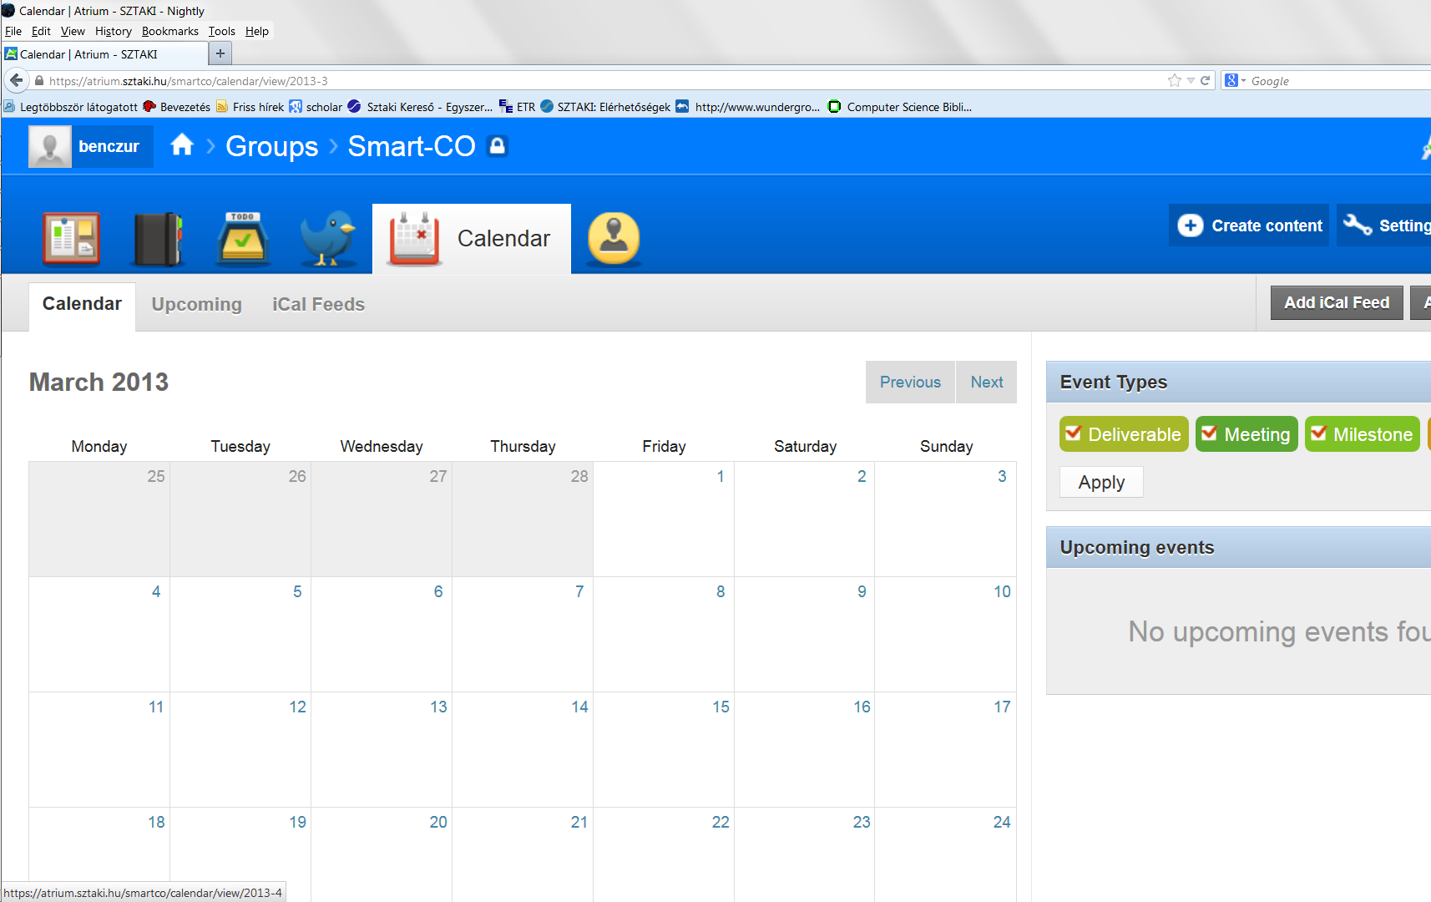
Pl egy naptár …

Slide 9
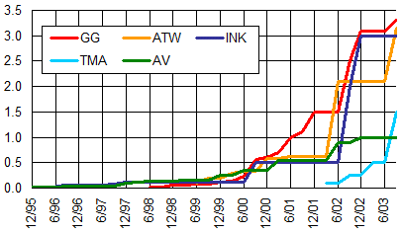
Egy régebbi becslés
Google
AllTheWeb
Inktomi
Teoma
AltaVista

Slide 10

„Big Data”
Hardware teljesítmény 18 havonta duplázódik
Adatmennyiség még gyorsabban növekszik
Külső tár elérési sebessége sokkal lassabban nő

Slide 11
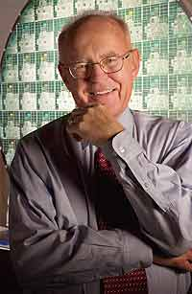
„Big Data”
Pl. 1997 és 2003 között megharmincszorozódott a teljesítmény …

Slide 12
„Big Data”
Google
AllTheWeb
Inktomi
Teoma
AltaVista
de 1997 és 2003 között megharmincszorozódott az adatmennyiség is → lineárisnál lassabb algoritmusok 

Slide 13
Találatok rangsorolása
Kereső felhasználási tapasztalat:
Csak a első oldal tetejét (sőt, csak az első 2 találatot) nézzük meg
Nagyon fontos a jó rangsor!
Találati pozíció nézésével töltött idő
Találathoz érkezés ideje

Slide 14


Rangsorolás alapjául szolgálnak …
Szóelőfordulás: pl OKAPI BM25
Q = (q₁, … ,q_{n}) szavak
D egy dokumentum, amely q_{i}-t f()-szer tartalmazza
D szavainak száma és átlag szószám
k₁, b konstansok
„Inverse Document Frequency”
N dokumentum, n tartalmazza q_{i}-t (min. egyszer)

Slide 15
Rangsorolás alapjául szolgálnak …
Szóelőfordulás, HTML elemekkel (cím, fejléc, méret stb) súlyozva
Hivatkozó „anchor” szöveg
<a href=“…”> … ingyen zene letöltés … </a>
Az URL szavai
– a két legfontosabb!
URL hossza, könyvtárszint mélysége
Rámutató hivatkozások száma
Központi szerep a hivatkozások hálózatában

Slide 16
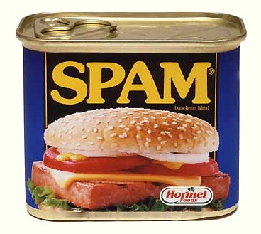
Miért nehéz rangsorolni?
Túl sok dokumentum, mindenre rengeteg találat
Megbízhatóság, tényszerűség, elfogulatlanság nehezen megítélhető
Szándékos rosszindulat, manipuláció

Slide 17
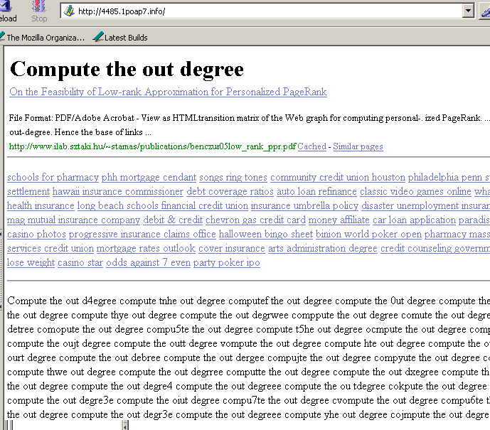
Egy Web spam példa

Slide 18
Hivatkozások: A Jó, a Rossz és a Csúf
“hyperlink structure contains an enormous amount of latent human annotation that can be extremely valuable for automatically inferring notions of authority.” (Chakrabarti et. al. 1999)
Becsületes, emberi ajánlást tartalmazó hivatkozás
Nem fontosságra utal: pl. „affiliate program”, fórum, lista, navigáció …
Szándékos, manipulatív link spam

Slide 19
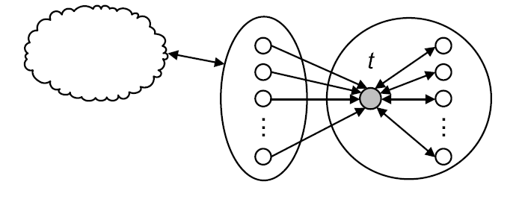
Link farmok
W W W
Pl. blogok, guestbookok
Mézesmadzag: pl. keresett tartalom másolata

Slide 20
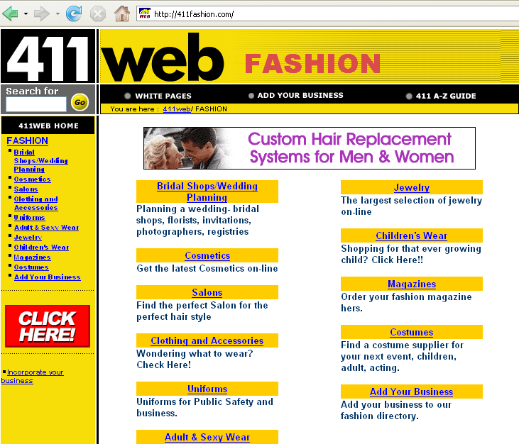
Link farmok
Sok domén,
sőt, sok IP
Mézesmadzag: keresett tartalom
411amusement.com
411 sites A-Z list
411fashion.com
411 sites A-Z list
411zoos.com
411 sites A-Z list
target

Slide 21
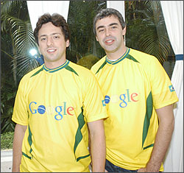
Tartalom
Bevezetés, keresőrendszerek
PageRank
HITS: Hyperlink Induced Topic Search
Page, Brin, Motwani and Winograd (1999) The PageRank Citation Ranking: Bringing Order to the Web. Technical Report. Stanford InfoLab.

Slide 22
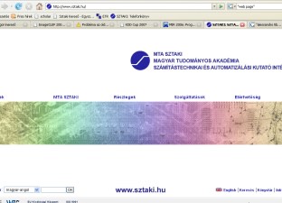
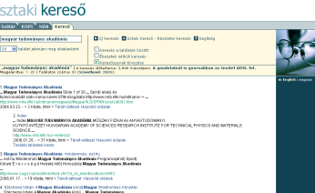
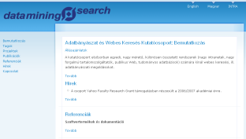
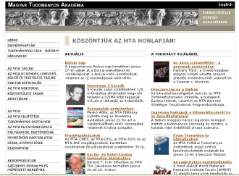
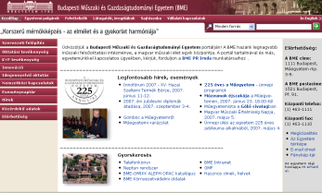
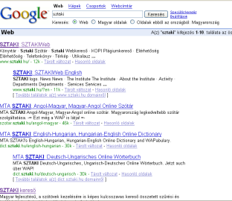
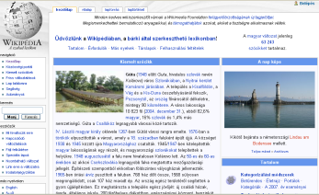
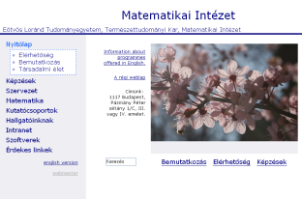
WWW mint gráf
Csúcsok = Web oldalak
Élek = hiperlinkek

Slide 23
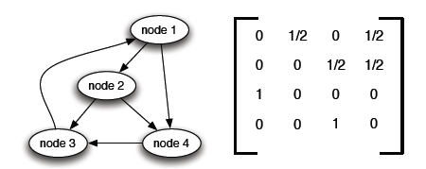
A gráf véletlen bolyongás mátrixa
M_{ij} = 1/kifok (i) ha i hivatkozik j-re

Slide 24
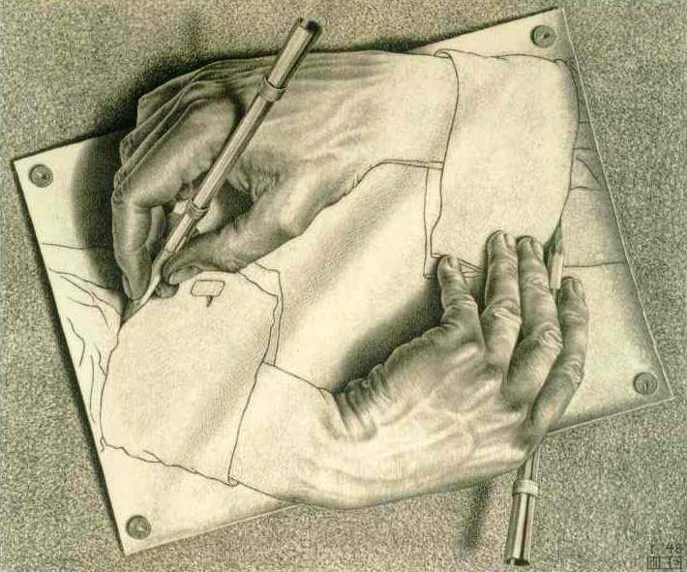
PageRank mint minőség
rank^{(k+1)} (i) = Σ_{j} rank^{(k)} (j) M_{ji} k: iteráció-szám
Jó minőségű oldalra sok jó minőségű mutat
Vektorokkal: rank^{(k+1) T} = rank^{(k) T} M
“hyperlink structure contains an enormous amount of latent human annotation that can be extremely valuable for automatically inferring notions of authority.” (Chakrabarti et. al. ’99)

Slide 25
A véletlen szörföző modell
Véletlen oldalról indul – minőségi oldalra érkezik
u

Slide 26
A véletlen szörföző modell
Uniform véletlen szomszédra lép 1- α valószínűséggel
u

Slide 27
A véletlen szörföző modell
Vagy α valószínűséggel „teleportál” egy véletlen helyre – elunja és új URL-t gépel be
u

Slide 28
A véletlen szörföző modell
És folytatja a véletlen bolyongást …

Slide 29
A véletlen szörföző modell
És folytatja a véletlen bolyongást …

Slide 30
A véletlen szörföző modell
Amíg konvergál … ?
[Brin, Page 98]

Slide 31
PageRank mint minőség
Jó minőségű oldalra sok jó minőségű mutat
PR^{(k+1) T} = PR^{(k) T} M
PR^{(k+1) T} = PR^{(k) T} ( (1 - α) M + α · U )
= PR^{(1) T} ( (1 - α) M + α · U )^{k}

Slide 32
Miért kell a teleportálás??
Zsákutca, forrás, …
3-Periódusú
Erősen összefüggő
Aperiodikus
Nem erősen összefüggő

Slide 33
Miért kell a teleportálás II.
Kontrollálunk egy oldalt, amelynek PageRank értéke δ > 0
az idő δ részét itt tölti (?) a bolyongó
k „manipulatív” csúcs
δ
A séta itt ragad δ 2^{k}-val arányos ideig
Exponenciális előny a manipulátornál!

Slide 34
Konvergencia-tételek
Perron-Frobenius
Perron: pozitív mátrixok (mint PageRank) hatványozása
Frobenius: ha 0-k is vannak
A lényeget nem nagyon nehéz bizonyítani, de utána sok apró részlet …
Markov láncok alaptétele
Perron-Frobenius következmény sok egyszerű gráfos állítást használva
Végtelen esetekkel nem foglalkozunk
Networks, Crowds, and Markets: Reasoning About a Highly Connected World
David Easley and Jon Kleinberg - Cambridge University Press 2010

Slide 35
Markov láncok alaptétele
Ergodikus (erősen összefüggő aperiodikus) véges gráfra
Egyértelműen létezik a p stac. eloszlás
p^{T} = p^{T} M
Minden további |sajátérték| ≤ 1
Minden x₁-re p^{T} = lim_{t} x₁^{T} M^{t}
p_{i} = lim_{t} |a séta i-be lépései|/t
Ekvivalencia: lényegében láttuk, hogy ha nem ergodikus, akkor a fentiek nem teljesülnek

Slide 36
Egyszerűbben??
Kezdjük újra …

Slide 37
PageRank mint minőség
Jó minőségű oldalra sok jó minőségű mutat
PR^{(k+1) T} = PR^{(k) T} M
PR^{(k+1) T} = PR^{(k) T} ( (1 - α) M + α · U )
= PR^{(1) T} ( (1 - α) M + α · U )^{k}

Slide 38
PageRank „Hatványiteráció”
PR^{(k+1) T} = PR^{(k) T} ( (1 - α M + α · U )
= PR^{(1) T} ( (1 - α) M + α · U )^{k}
ha Σ_{i} X_{ij} = 1, akkor
XU = U; x^{T}U = u^{T}
= PR^{(1) T}(1 - α)^{k} M^{k} + Σ_{i<k} α(1 - α)^{i} u^{T} M^{i}

Slide 39
PageRank ekvivalencia-tétel
(Jeh, Widom ’03, Fogaras ’03)
Véletlen csúcsból sétát indítunk
Uniform véletlen élen 1-α vsz-gel, megáll α vsz-gel
PR(v) = Pr{ a séta megáll v-ben }
PR^{T} = u^{T} ( Σ_{t = 0} α (1 - α)^{t} M^{t})
t hosszú véletlen séta
Megállás vsz-ge α
Folytatásé (1 - α)

Slide 40
Számolásos bizonyítás 1.
Adjunk meg mindkét esetben τ lépésben végesen korlátozott PR_{τ} változatot.
Állítás:
PR_{τ}^{T} = u^{T} Σ_{i< τ} α(1 - α)^{i} M^{i}
+ PR^{(1) T}(1 - α)^{τ} M^{k}
PR_{τ} ^{T} = u^{T} Σ_{i < τ} α (1 - α)^{t} M^{t}
+ u^{T} (1 - α)^{τ} M^{τ}
Vezessük le a két képletet.

Slide 41
Számolásos bizonyítás 1.
PR_{τ}^{T} = u^{T} Σ_{i< τ} α(1 - α)^{i} M^{i} + PR^{(1) T}(1 - α)^{τ} M^{k}
Láttuk, hogy csak az U-től jobbra levő M-ek számítanak. Legyen véletlen U, M sorozat, Prob(U) = α; Prob(M)= 1- α. Az együttható
Prob (utolsó U után i darab M) = α(1 - α)^{i}
PR_{τ} ^{T} = u^{T} Σ_{i < τ} α (1 - α)^{i} M^{t} + u^{T} (1 - α)^{τ} M^{τ}
Az i lépésben megállás valószínűsége α(1 - α)^{i} , annak pedig, hogy i < τ alatt nem áll meg, (1 - α)^{τ}

Slide 42
Számolásos bizonyítás 2-3.
2. Meghatározzuk a kétféle PR_{τ} különbségét. A bolyongás kezdő vektorától függni fog, mivel PPR⁽¹⁾ tetszőleges lehet!
(PR^{(1) T} - u^{T})(1 - α)^{τ} M^{k}
3. Megmutatjuk, hogy a különbség τ-ban 0-hoz tart. Ez lényegében azt jelenti, hogy a bolyongás „elfelejti”, honnan indult:
M^{k} minden eleme ≤ 1
(1 - α)^{τ} → 0

Slide 43
Számolásmentesen…
Tekintsük a PR lépéseket hátulról előre.
Prob (utolsó teleportálás után i lépés) = α(1 - α)^{i}
Prob (volt teleportálás) → 1, ha τ → ∞.
Az utolsó teleportáláskor U eloszlásból indul, és pont az ekvivalens folyamat szerint lép. QED
Azonos az i lépésszámhoz tartozó valószínűség, bár a hatványiterációban α nem a megállás, hanem a korábbi teleportálás valószínűsége!

Slide 44
PageRank konvergenciája
Létezik stacionárius eloszlás, hiszen az ekvivalens megfogalmazás egy konkrét valószínűség
Láttuk, hogy
(PR^{(1) T} - u^{T})(1 - α)^{τ} M^{k} → 0
Sebesség (1 - α)^{τ} - ez általában nem egyszerű!
Nem kell Perron-Frobenius, Markov lánc, stb!

Slide 45
Személyre szabott (perszonalizált) PageRank

Slide 46
A véletlen szörföző modell
1 - α valószínűséggel véletlen linket követ
u

Slide 47
Személyre szabott teleportálás
kedvenc
α valószínűséggel „teleportál” egy véletlen helyre – elunja és új URL-t gépel be
„kedvenc” vektor r = (r₁,…,r_{n})
v

Slide 48
Személyre szabott „Hatványiteráció”
PPR^{(k+1) T} = PPR^{(k) T} ( (1 - α M + α · R )
= PPR^{(1) T} ( (1 - α) M + α · R )^{k}
ha Σ_{i} X_{ij} = 1, akkor
XR = R; x^{T}R = r^{T}
= PPR^{(1) T}(1 - α)^{k} M^{k} + Σ_{i<k} α(1 - α)^{i} r^{T} M^{i}
R minden sora a „kedvenc” vektor r = (r₁,…,r_{n})

Slide 49
Ekvivalens megfogalmazás újra
(Jeh, Widom ’03, Fogaras ’03)
r szerinti eloszlásból sétát indítunk
Uniform véletlen élen 1-α vsz-gel, megáll α vsz-gel
PR(v) = Pr{ a séta megáll v-ben }
PR^{T} = r^{T} ( Σ_{t = 0} α (1 - α)^{t} M^{t})
k hosszú véletlen séta
Megállás vsz-ge α
Folytatásé (1 - α)

Slide 50
Adatmennyiség problémája …
Becslés: 100+ milliárd Web oldal
PageRank helyigénye (float) 400GB
Személyre szabás, minden lehetséges egyetlen oldalra:
100 md PageRank érték 100 md oldalra
Tárigény Exabyte nagyságrendű (1000 szekrény)
Megjegyzés: elég egyes oldalakra perszonalizálni, ezt PPR(u,v)-vel jelöljük:

Slide 51
Méretek problémája …
Ahhoz, hogy a fény a Galaxis túloldalára érjen […] ötszázezer évig kell utaznia.
E távolságon a stoppos rekord valamivel kevesebb, mint öt év; persze ilyen tempó mellett nem sok mindent lehet látni útközben.
[Adams 79, Galaxis Útikalauz Stopposoknak]

Slide 52
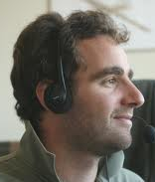
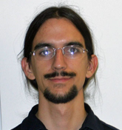
Adatmennyiség problémája …
Becslés: 100+ milliárd Web oldal
PageRank helyigénye (float) 400GB
Személyre szabás, minden lehetséges egyetlen oldalra:
100 md PageRank érték 100 md oldalra
Tárigény Exabyte nagyságrendű (1000 szekrény)
Kísérlet 80 millió oldalon, kimenet „csak” pár Petabyte
Nekünk 1 öreg PC felhasználásával ez 17 óráig tartott [Fogaras – Rácz 05, Sarlós – B – Csalogány – F – R 06]

Slide 53
Monte Carlo Személyre Szabott PR
Markov Chain Monte Carlo algoritmus
Előfeldolgozás
Minden x csúcsból szimulálni N ftlen sétát
Ujjlenyomat adatbázis: minden csúcsra a séta végpontok
Lekérdezés
PPR(x,y) := # (x→y séták) / N
N ≈ 1000 jól közelíti a legmagasabb 100 értéket minden csúcsra
Út-ujjlenyomat technika
Fogaras-Racz: Towards Scaling Fully Personalized PageRank

Slide 54
simrank
G. Jeh and J. Widom. SimRank: a measure of structural-context similarity. In KDD'02: Proceedings of the eighth ACM SIGKDD international conference on Knowledge discovery and data mining, pages 538-543. ACM Press, 2002.

Slide 55
SimRank: gráf két csúcsának hasonlósága
Két csúcs hasonló, ha hasonlóak mutatnak rájuk [Jeh–Widom KDD 2002]:
PageRank ~ befok
SimRank ~ kocitáció
N(b)
N(a)
Algoritmus ??
a
b

Slide 56
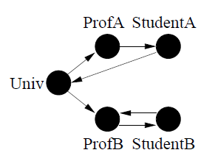
Példa
Önmagához mindenki 1 értékkel hasonló
Ez a legnagyobb lehetséges SimRank érték
Hasonló párok:
{ProfA, ProfB},
{StudentA, StudentB},
{Univ, ProfB},
…

Slide 57
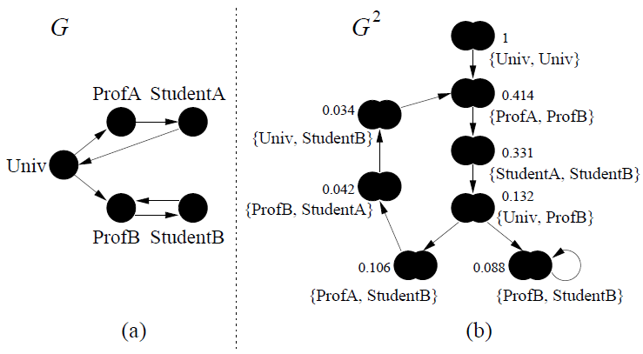
SimRank mint hatvány a szorzatgráfon
Szorzat gráf G²=(V², E²), ahol
V² = V x V csúcspárokból áll: (a,b)
(a,b) és(x,y) között él E²-ben, ha <a,x> és <b,y> él G-ben
C = 0.8
0.4
0.413 …
0.032
0.32
0.041
0.128
0.102
0.051
0.072 …

Slide 58
Hatványiteráció
S_{k}(a,b) a k-adik iteráció
S_{k}(*,*) nem csökken k-ban és 1 alatt marad:
Komplexitás
O(n²) tár S_{k} tárolására (óriási, mint PPR_{u}(v))
O(Kn²d₂) idő, ahol d₂ az átlagértéke |N(a)||N(b)|-nek

Slide 59
Ismét út-ujjlenyomatok
Út-pár összegzés, visszafelé haladó utakon
a = w₀,w₁, . . . ,w_{k−1},w_{k} = u
b = w’₀ ,w’₁ , . . . ,w’_{k−1},w’_{k} = u
SimRank a várható exponenciális találk. idő
E [ c^{k}: a fenti utak első találkozása k lépésben]
Bizonyítások
behelyettesítve az iterációba; vagy
az iterációs képletet útpár-összegre bontva
Fogaras-Racz: Scaling link-based similarity search, WWW2005

Slide 60
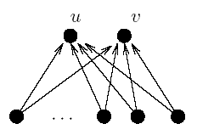
Rossz példa SimRank-re
A magas be-fokúak hasonlósága kicsi
Eltérő hosszú utak sosem találkoznak
sim(u,v) =
c/k
sim(Univ,ProfA) =
sim(Univ,StudentA) =
sim (ProfA,StudentA) =
0
Fogaras-Racz: Scaling link-based similarity search, WWW2005

Slide 61


PSimRank
 | SimRank | PSimRank
véletlen lépés | független | találkozni akar
következő él | uniform | min-hash
Prob (találkozás 1 lépésben)
Ha kikényszerítjük a találkozást, Sim (u,v) = c lesz
Jaccard hasonlóság

Slide 62
A, B halmazokhoz elemekre 4 eset
A B
a 1 1
b 1 0
c 0 1
d 0 0
Jac(A, B) = a / (a +b +c )
f véletlen V → {1,…,N}
„hash függvény”
h(X) = min_{xεX} f(x)
Tétel: Prob(h(A) = h(B))= a/(a +b +c)
Bizonyítás
Legyen A U B-n f minimuma x-ben
Ha x a típusú, akkor h(A) = h(B)
Ha b vagy c típusú, akkor nem

Slide 63
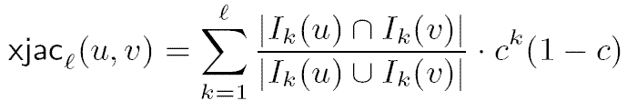
XJaccard (bővített Jaccard)
Jaccard hasonlósága a legfeljebb k lépéses szomszédságoknak
I_{k}(u) = {u-t max k lépésben elérő csúcsok}
Exponenciálisan súlyozott összeg
Ehhez is lehet útpárokat generálni

Slide 64
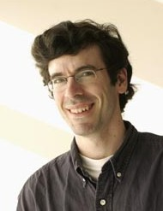
Tartalom
Bevezetés, keresőrendszerek
PageRank
HITS: Hyperlink Induced Topic Search
Kleinberg Algoritmusa: a mátrix-faktorizáció egy (kevéssé nyilvánvaló) alkalmazása
Jon Kleinberg (1999).
Authoritative sources in a hyperlinked environment.
Journal of the ACM 46 (5): 604–632.

Slide 65
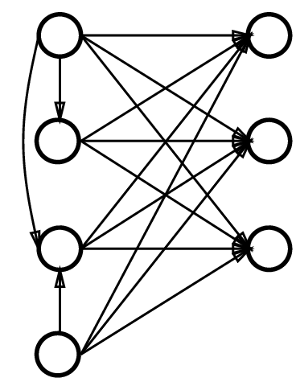
Linkgyűjtemény és fontos oldal
www.vodafone.hu
www.t-mobile.hu
www.telenor.hu
Authority
(meghatározó
tartalom)
Hub (linkgyűjtemény)

Slide 66
Keresési találatok szomszédsága
Vissza
Találatok =
Kiinduló halmaz
Előre
b₁
Talál₁
f₁
b₂
f₂
Talál₂
...
…
...
b_{m}
f_{s}
Talál_{n}

Slide 67
HITS [Kleinberg 98]
Cél: Keresés eredményében találni:
Meghatározó tartalmakat
(authority)
Linkgyűjteményeket (hub)

Slide 68
Körkörös definíció
Authority forrása sok rámutató oldal. Jó hub sok oldalra mutat.
Jobb authority, ha több jó hub mutat rá. Jobb hub, ha több jó authority–ra mutat.

Slide 69
HITS algoritmus
Iterálni, amíg a HUB és AUTH vektorok konvergálnak:
Normalizáljuk a HUB és AUTH vektorokat
HUB[v] = Σ AUTH[u_{i}] minden u_{i}-re, ahol (v,u_{i}) él
AUTH[v] = Σ HUB[w_{i}] minden w_{i}–re, ahol (w_{i},v) él
v
w₁
u₁
w₂
A
H
u₂
...
...
w_{k}
u_{k}

Slide 70


Gráf mátrix definíciók
Adjacencia mátrix A
Átmenet mátrix M
1
1
1
1/2
1
1
1
1/2
M_{ij} = 1/kifok (i)
ha i hivatkozik j-re

Slide 71
Az A adjacencia-mátrixszal felírva
a^{(k+1)} = h^{(k)} A
h^{(k+1)} = a^{(k+1)} A^{T}
a^{(k+1)} = a⁽¹⁾ (A^{T} A)^{k}
h^{(k+1)} = h⁽¹⁾ (A A^{T})^{k}
( )
w₁² 0 … 0
0 w₂² 0 … 0
…
0 … 0 w_{n}²
k
= a⁽¹⁾ U U^{T}
( )
w₁² 0 … 0
0 w₂² 0 … 0
…
0 … 0 w_{n}²
k
= h⁽¹⁾ V V^{T}

Slide 72
HITS és utak sűrűsödése
Pontosan 2 hosszú utak száma i-ből j-be
Vagy legfeljebb 2 hosszú, ha A_{ii} = 1
A^{k}
= |{k hosszú utak száma i-ből j-be}|
(AA^{T})
= |{egy előre, egy visszalépés i-ből j-be}|
(AA^{T})^{k}
= |{k előre-vissza párból álló utak száma}|

Slide 73
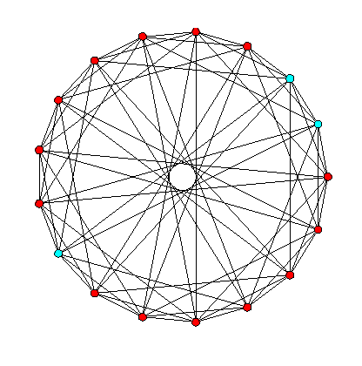
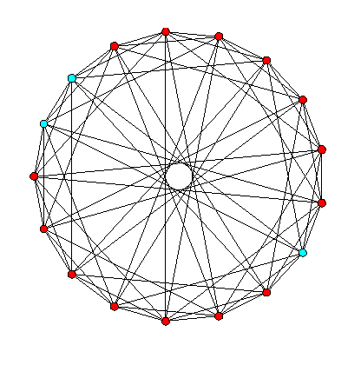
Mi lesz az első két sajátvektor?
HITS instabil
A példában nagyon közeli a két sajátérték

Slide 74
Szinguláris felbontás (SVD: Singular value decomposition)
Dimenzió-csökkentés
Látens faktorok
Gráfok vetítése alacsony dimenziós térbe

Slide 75
Szinguláris felbontás (SVD)
Hasznos lin algebra, sok alkalmazással
Tetszőleges A m×n mátrixra algoritmikusan adható U, V, és W:
A = U W V^{T}
U m×m és ortonormált
W m×n és diagonális
V n×n és ortonormált

Slide 76
Az A adjacencia-mátrixszal felírva
A = U W V^{T}
AA^{T} = UW²U^{T}
A^{T}A = VW²V^{T}
a^{(k+1)} = h^{(k)} A
h^{(k+1)} = a^{(k+1)} A^{T}
a^{(k+1)} = a⁽¹⁾ (A^{T} A)^{k}
h^{(k+1)} = h⁽¹⁾ (A A^{T})^{k}
( )
w₁² 0 … 0
0 w₂² 0 … 0
…
0 … 0 w_{n}²
k
= a⁽¹⁾ U U^{T}
( )
w₁² 0 … 0
0 w₂² 0 … 0
…
0 … 0 w_{n}²
k
= h⁽¹⁾ V V^{T}

Slide 77
Példa: ajánló algoritmusok
A termékeket és a felhasználókat látens faktorok írják le
Minden termék leírható egy d-dimenziós q_{i} vektorral
Hasonlóan, minden felhasználó p_{u}-val
Az i termékre az u felhasználó előrejelzett tetszése (hány „csillag”)
ahol a, b a felhasználó és a termék jellemzője

Slide 78






Egy dia a Netflix Prize nyerteseitől
serious
Braveheart
The Color Purple
Amadeus
Lethal Weapon
Sense and Sensibility
Ocean’s 11
Geared towards
females
Geared towards
males
Dave
The Lion King
Dumb and Dumber
The Princess
Diaries
Independence Day
Gus
escapist
Notes:
Users fall into the same space as movies, where a user’s position in a dimension reflects the user’s preference for (or against) movies that score high on that dimension.
For example, Gus tends to like male-oriented movies, but dislikes serious movies. Therefore, we would expect him to love “Dumb and Dumber” and hate “The Color Purple”.
Note that these two dimensions do not characterize Dave’s interests very well; additional dimensions would be needed.

Slide 79
SVD és mátrixok távolsága
Frobenius norma:
Könnyen látható, hogy unitér invariáns
Ezért SVD-ből számítható
A szinguláris értékek változása adja a módosított mátrix távolságát

Slide 80
SVD és alacsony rangú közelítés
Az A mátrix legjobb k-rangú közelítése?
A legnagyobb k szinguláris érték után mindent 0-ra cserélni
Az U és V k utáni oszlopai törölhetők

Slide 81
SVD és ellipszoidok
Normalizált ponthalmaz ||x||=1 képe?
{y = Ax : ||x|| = 1}?
Ha A invertálható:
A⁻¹ = VW⁻¹U^{T} y = x
1 = || VW⁻¹U^{T} y|| = y^{T} UW⁻¹V^{T} VW⁻¹U^{T} y
ellipszoid w_{i} hosszú u_{i} tengelyekkel

Slide 82
SVD és a főkomponens analízis
Principal Components Analysis (PCA): magas dimenziós adathalmaz megjelenítése alacsony dimenzióban
Tf. a pontok normalizáltak (1 hosszúak)
*
*
Második főkomponens
*
*
Első főkomponens
*
*
*
*
*
*
*
*
*
Eredeti koordináták
*
*
*
*
*
*
*
*
*
*
*
Adatpontok

Slide 83
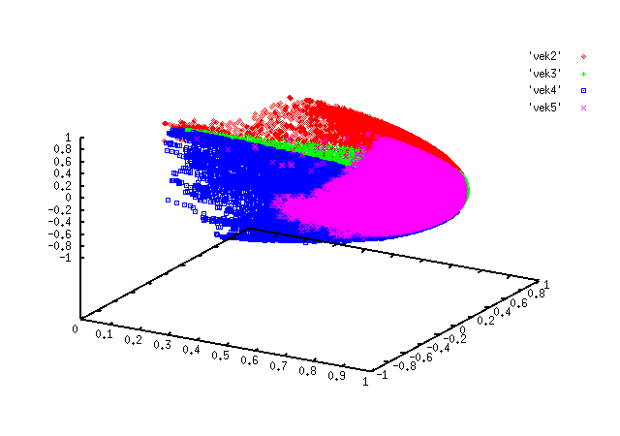
Egy példa gráf vetítés
Egy kapcsolati gráf vetítése a 3 fő komponensre
K-Means (k-közép?) klaszterek
HITS irány: legsűrűbb rész
{x_{i}^{T}A : x_{i} a csúcsok szomszédság-vektora}
Mikor lehet két csúcs közel a vetítésben?
Ha az A_{ij} szomszédság-vektorok hasonlóak!

Slide 84
Összefoglalás
Rangsorolás és spam szűrés fontossága keresőrendszerekben
Hivatkozások vizsgálatára két algoritmus
PageRank mint egy matematikailag nagyon egyszerű bolyongás
Személyre szabott PageRank - alkalmazások a rangsoroláson túl: terjedés rövid utakon
HITS: egy szinguláris felbontáson (mátrix-faktorizáción) alapuló módszer
Gráf-mátrix faktorizáció alkalmazásokkal

Slide 85
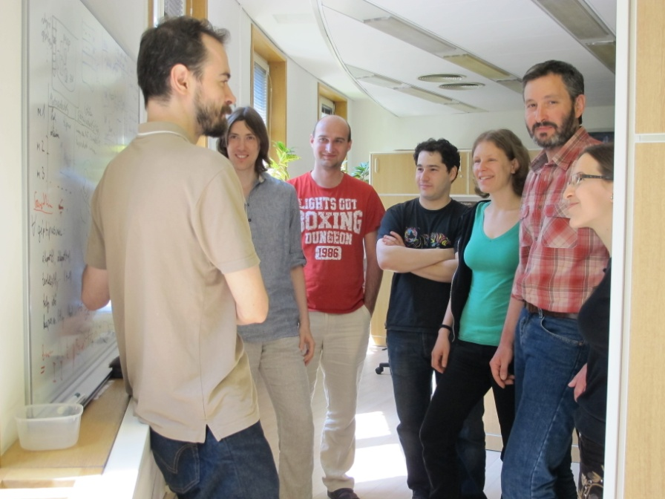

Informatika Kutató Laboratórium
Adatbányászat és Keresőtechnológiák Kutatócsoport
Benczúr András
benczur@sztaki.mta.hu
http://datamining.sztaki.hu/
Data Mining - Search

